Slide 1



全国计算机技术与软件专业技术资格（水平）考试
中级——信息安全工程师
广东财贸职业学院信安教研室
2023年5月

Slide 2
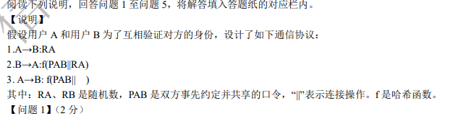
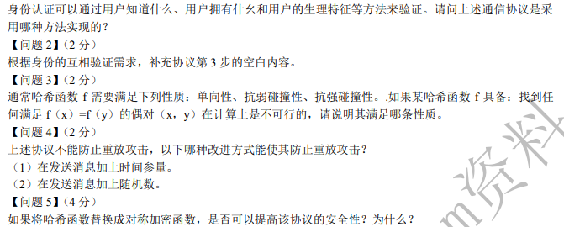
（一）2019年试题三（密码协议的安全分析案例题）

Slide 3
（二）2019年试题三
本试题考查密码协议的安全分析能力
解析：根据身份认证双方所需要知道的是事先约定并共享的口令，因此题目所给的认证是基于用户知道什么来进行身份识别的
答案：通过用户知道什么来验证

Slide 4

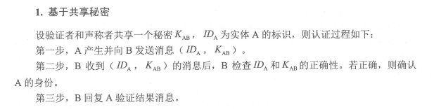
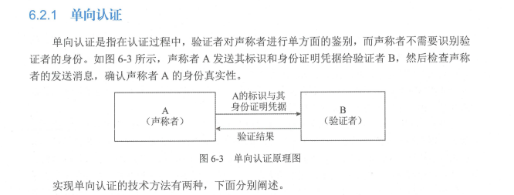
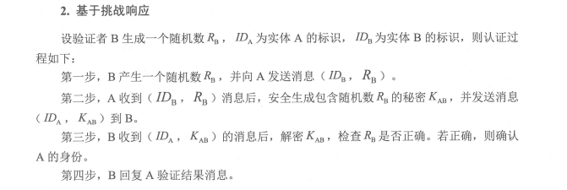
（二）2019年试题三

Slide 5

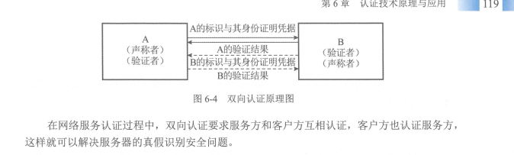
（二）2019年试题三

Slide 6
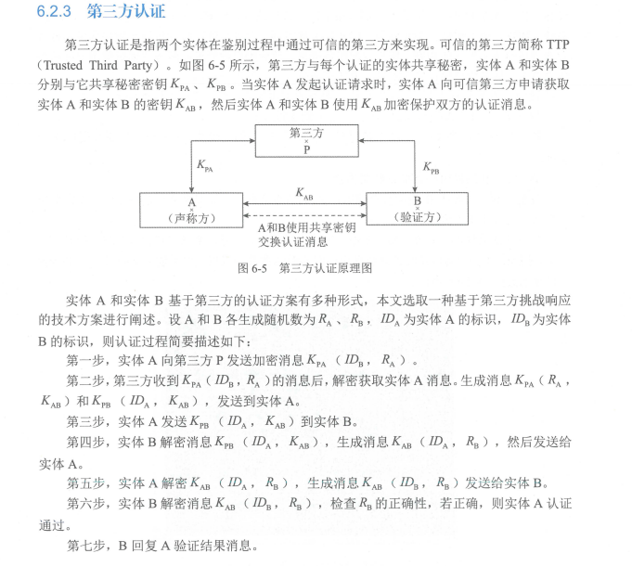
（二）2019年试题三

Slide 7
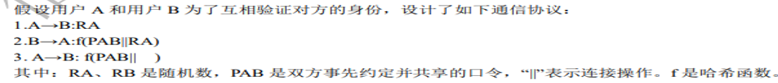
（三）2019年试题三
解析：
第一步，用户A给用户B发送一个随机数；
第二步，用户B返回给A一个哈希值，这个哈希值是通过双方共享的口令和随机数来计算得到的；
第三步，需要用户A发给用户B返回表示自己真的是A的身份信息，因此计算哈希值需要口令信息，避免重放攻击，还需要有随机数参与运算。因此填空当中只要有B的随机数即可
答案：RB

Slide 8
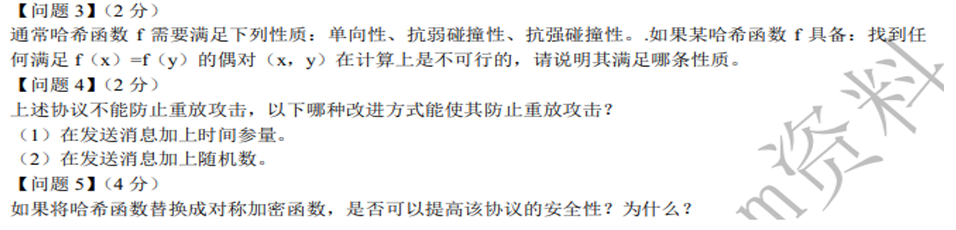
（四）2019年试题三
解析：
【问题3】根据哈希函数抗碰撞性的定义，题目所给条件属于抗强碰撞性
【问题4】显然加入时间信息更有利于抗重放类的攻击
【问题5】把哈希函数替换为加密函数不能提高协议的安全性，而且从强度上来说，哈希函数比加密函数有更好的不可逆特性
答案：
【问题3】抗强碰撞性
【问题4】(1)和（2）都可以
【问题5】没有提高安全性，尽管加密函数也可以实现认证功能，但是从单向性要求上，加密函数显然没有哈希函数的安全性提高

Slide 9
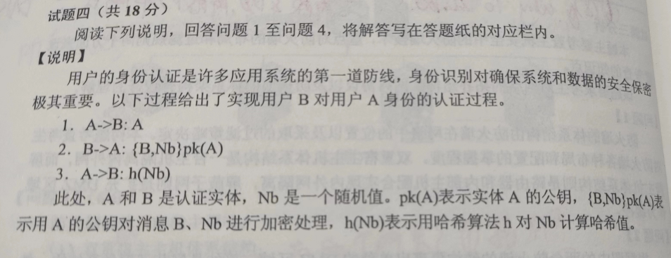



（五）2016年试题四（身份认证技术案例题）

Slide 10
（六）2016年试题四
解析：认证主要是对参与双方身份信息的核实和验证，而加密则是对数据的一种变换，确保实现保密性、完整性和可用性的安全目的
参考答案：认证和加密的区别在于：加密用以确保数据的保密性，阻止对手的被动攻击；而认证用以确保报文发送者和接收者的真实性以及报文的完整性，阻止对手的主动攻击。

Slide 11
（六）2016年试题四
解析：Nb是一个随机值，一方面确保B发给A的数据包无法预测，另一方面使用用户A的公钥加密，确保只有用户A才能解开，攻击者无法解开。
参考答案：
（1）Nb是一个随机值，只有发送方B和A知道，起到重放攻击作用
（2）Nb的取值应当随机和不可预测。

Slide 12

（六）2016年试题四
解析：用户A收到2号数据包以后回复h(Nb)，用于告诉用户B用户A已经收到上述消息，而且能得到Nb说明用户A的身份是真是的，用哈希值h（Nb）回复也可以确保攻击者无法恢复Nb，攻击者无法得知Nb的任何消息。
参考答案：计算哈希值是为了使中间人无法知道Nb的产生信息

Slide 13
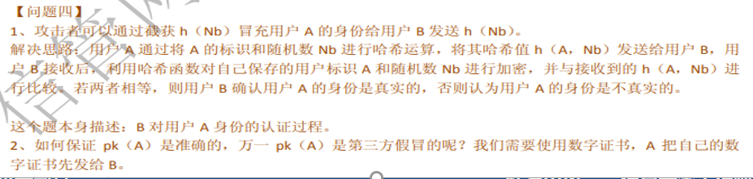
（六）2016年试题四
解析：上述协议只有用户A的身份是经过验证的，攻击者可以重复发送第二个数据包给A消耗计算资源。攻击者可以截获第一个包，伪造A的身份，给B发送包声称自己是C，结果用户B会以用户C的公钥来加密，攻击者以C的私钥解出数据包内容，得到Nb的产生信息
参考答案：存在重放攻击和中间人攻击的安全缺陷。针对重放攻击的解决思路是加入时间戳，验证码等信息，针对中间人攻击的解决思路是加入针对身份的双向验证。

Slide 14
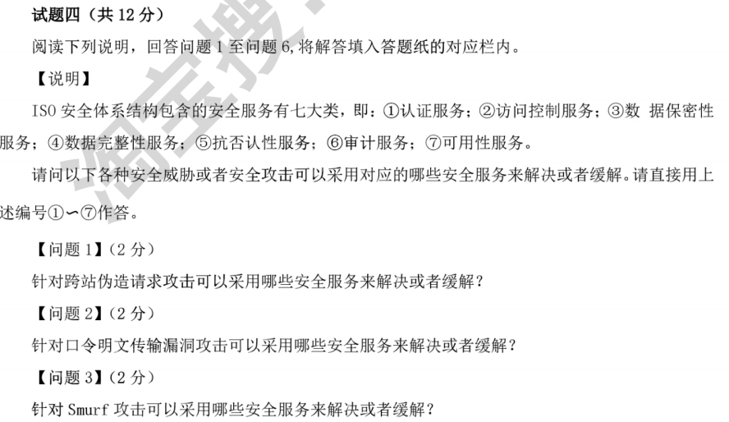
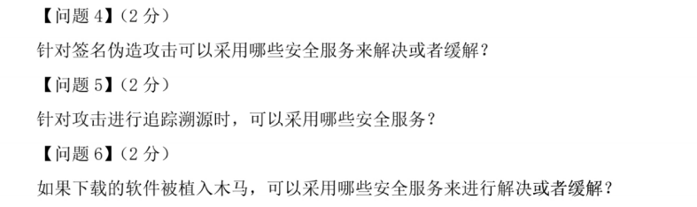
（七）2020年试题四

Slide 15
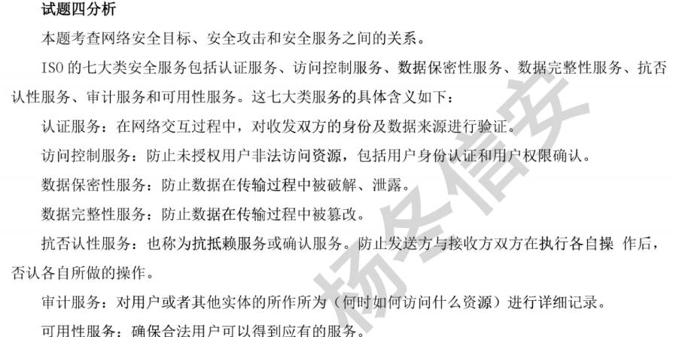
（八）2020年试题四

Slide 16
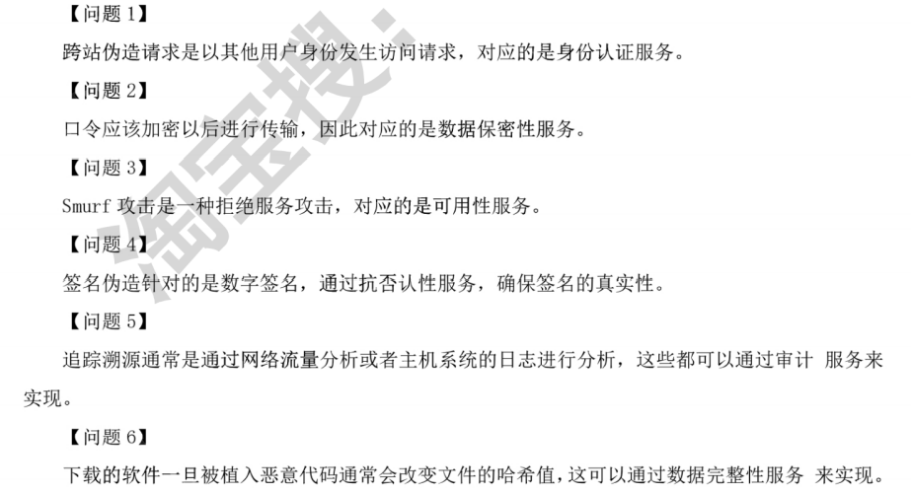
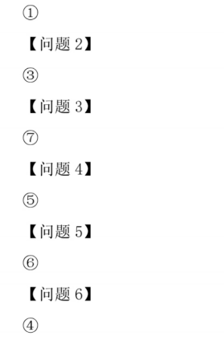
（九）2020年试题四
【问题1】

